Slide 1
타 플랫폼과의 차이
 | 주요 대상 고객 | 서비스의 초점 | 거래 종류
직방 다방 | 전체가구 | 임대인과 중개인 | 단독중개
모두의 집 | 전체가구 | 임차인과 중개인 | 단독중개, 공동중개, 임장대행
아라바요 | 전체가구 | 임차인과 중개인 | 공동중개
자취방구 | 1인가구 | 임차인과 중개인 | 공동중개, 임장대행

Slide 2

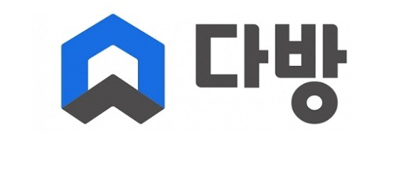
직방,다방은 임대인,집주인 위주의 서비스
제한된 정보를 제공하여 중개인과 연락하도록 유도하는 임대인, 중개인 위주의 서비스이다.
고객이 중개수수료는 내지 않음.
집을 대신 봐줌
-사진과는 다르게 동영상 등 고객이 요구하는 정보를 보다 정확하게 알 수 있음.
매물 추천해줌
고객이 특정한 조건들에 맞추어 매물을 추천하는 기능을 갖추었다.
매물 등록 수수료가 들지 않음
공인중계사가 매물을 등록해 임차인에게 보일 때 수수료가 들지 않는다.
허위 매물이 없다.
어플을 통해 추천하는 매물의 위치 등의 정보들을 숨기지 않는다.
관련 없는 광고를 게시하지 않는다.
 | 주요 대상 고객 | 서비스의 초점 | 거래 종류
직방 다방 | 전체가구 | 임대인과 중개인 | 단독중개
자취방구 | 1인가구 | 임차인과 중개인 | 공동중개, 임장대행

Slide 3
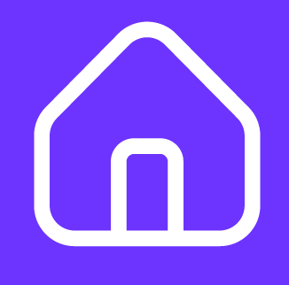
모두의집
고객이 중개수수료(복비)를 지불하지 않는다.
부동산이 본인의 매물을 판매하기 때문에 객관성이 떨어진다.
임장대행의 수준이 다르다??????
-부동산 업자가 직접 찍어주는식인데 이것은 직방,다방에 올라오는 사진과 다른점이 없다. 우리는 이에 객관성 확보를 하기위해서 매물을 소유하지 않는 중개인이 집을 직접 보러 갑니다.
매물을 맡은 중개인이 고객의 요구 사항을 전달하는 시스템으로 직방 등의 사진과 크게 다르지 않다. 이와 달리, 임장 대행을 고객이 요구해야 하는 일이 아닌 주력 서비스로 함으로써 보다 나은 서비스를 제공한다.
어떤 매물도 관련되지 않은 중개인이 추천함으로써 객관적인 정보를 고객에게 전달한다.
실질적으로 전국구로 거래가 되지 않는다.
-서울의 경우 활발한듯 싶었으나.
-수원 성균관대의 경우 어떠한 견적서도 받지 못하였다.
 | 주요 대상 고객 | 서비스의 초점 | 거래 종류
모두의 집 | 전체가구 | 임차인과 중개인 | 단독중개, 공동중개, 임장대행
자취방구 | 1인가구 | 임차인과 중개인 | 공동중개, 임장대행

Slide 4
아라바요
집을 직접 확인해주지 않는다.
복비
원하는 조건의 매물을 플래너가 선별하여 추천한다.
선택한 매물을 플래너와 함께 방문하는 시스템으로, 임장을 대행하지 않는다.
임차인은 플래너에게 중개수수료를 지불해야 한다.

Slide 5
집토스
집을 대신 확인해준다.
집토스는 직접 매물을 소유하고 있지만 우리는 아니다.
실질적으로 서울에서만 시행중이다.
직접 수집한 매물을 세입자에게 전달하는 시스템으로, 비교적 매물의 양이 적어 직방 등에 비해 매물의 퀄리티가 떨어진다는 평을 받은 바 있다.
기존 업계에 큰 반발을 일으키고 있다.
 | 주요 대상 고객 | 서비스의 초점 | 거래 종류
집 토스 | 전체가구 | 임차인 | 단독중개 (수수료 X)
자취방구 | 1인가구 | 임차인과 중개인 | 공동중개, 임장대행

Slide 6
매물소유부동산의 협력
자취방과 같은 원룸,오피스텔 매물의 경우에는 집주인이 여러 부동산에 동시에 매물을 내놓아서 먼저 파는곳이 소득을 가져가게 되고, 부동산 한곳에만 매물을 내놓은 전속계약 은 거의 이루어지지 않는다. 부동산의 주 수익은 이러한 원룸이 아닌 상가,아파트 이므로 원룸 같은경우에는 고객을 제공해주는 우리 어플을 통하여 단독 중개에서 공동중개가 되더라도 우리 어플을통해서 더 많이 파는게 더 도움이 될것같다고 현직 부동산 업자분께 자문을 받았다.

Slide 7
구조를 그리자

Slide 8
수익
임장대행비용

Slide 9
확장성

